Slide 1



Notes:
Hương Thảo – Zalo 0972115126

Slide 2






Slide 3














A. 3 876
1
B. 3 786
Trong các số 3 678, 3 687, 3 786, 3 876 số nào nhỏ nhất?
C. 3 687
D. 3 678

Slide 4
A. 3 786
2
B. 3 876
Trong các số 3 678, 3 687, 3 786, 3 876 số nào lớn nhất?
C. 3 678
D. 3 687

Slide 6



Thứ … ngày … tháng … năm …
Tiết 3

Slide 7


Slide 8
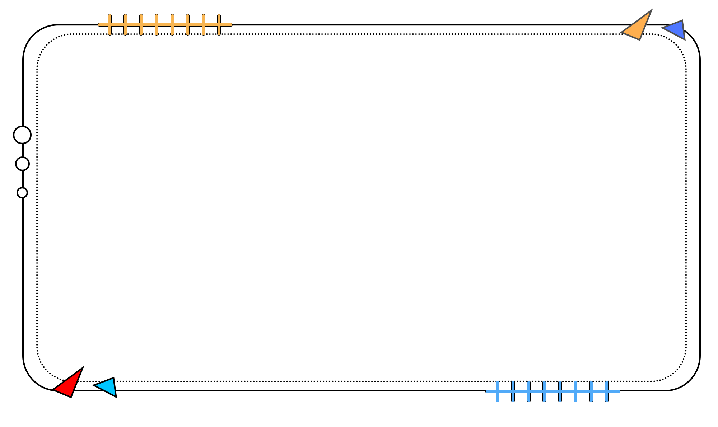

1
Tính
6 409 = 6 000 + + 9
6 411 = + 400 + + 1
?
6 000
10
400
?
?
6 410 = 6 000 + 400 +
6 412 = 6 000 + + 10 +
10
400
2
?
?
?
Hoạt động nhóm 2 và làm vào bảng

Slide 9
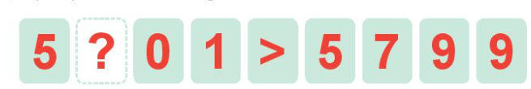
2
a) Mai có các thẻ từ số 0 đến 9. Mai có thể đặt thẻ số nào vào vị trí dấu “?” để được phép so sánh đúng?
8
9
b) Mai có tất cả bao nhiêu cách chọn thẻ số phù hợp với yêu cầu trên?
Mai có tất cả 2 cách chọn thẻ là chọn thẻ ghi số 8 hoặc thẻ ghi số 9.

Slide 10
3
Chọn câu trả lời đúng:
Trường học của Rô – bốt có 1992 học sinh. Nếu làm tròn số học sinh đến hàng trăm, ta có thể nói:
Trường học của Rô – bốt có khoảng:
A. 2000 học sinh
B. 1950 học sinh
C. 1900 học sinh
D. 1000 học sinh
Nếu làm tròn số học sinh đến hàng trăm, ta có thể nói trường học của Rô – bốt có khoảng: 2000 học sinh.

Slide 11

Hương Thảo – Zalo 0972115126

Slide 12


Cách chơi:
Chơi theo nhóm
Người chơi bắt đầu từ ô XUẤT PHÁT, khi đến lượt, người chơi gieo xúc xắc rồi di chuyển số ô bằng số chấm nhận được. Nếu đến ô màu xanh thì di chuyển theo hướng mũi tên.
So sánh số trong ô đi đến với số ở ô XUẤT PHÁT (số 3 579). Nếu so sánh sai thì phải quay về ô xuất phát trước đó.
Trò chơi kết thúc khi có người đến được ô CHÚC MỪNG NĂM MỚI.

Slide 13
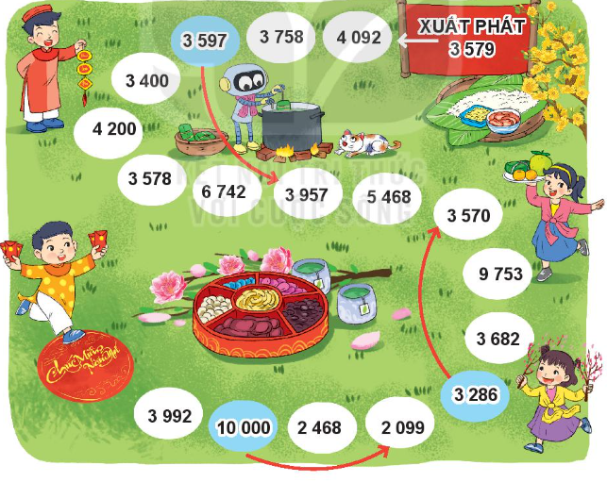

Slide 14


